Slide 1

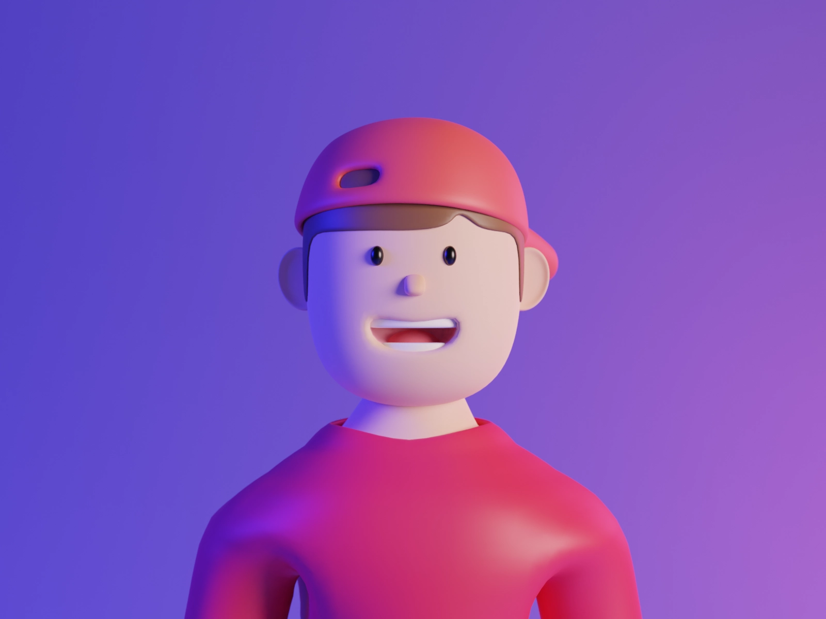


Inspired by Style Teyvat
FLEETING
Tekejut
Tengok teaser Genshin impact Teyvat style dengan music dia terus inspired untuk buat style macam ni.
COLORS IN
FLIGHT
WELCOME
Tengok teaser Genshin impact Teyvat style dengan music dia terus inspired untuk buat style macam ni.

Slide 2
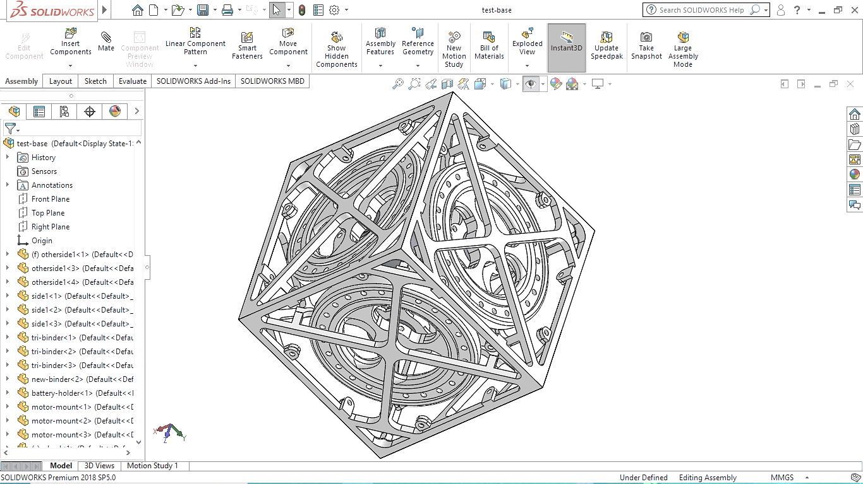
trong Robot -
chấp hành
Các cơ cấu
- Nhóm 4 -
design by
-=NHT=-
Inspired by Style Teyvat
SELF – BALANCING
ROBOT - CUBE
WELCOME
Tengok teaser Genshin impact Teyvat style dengan music dia terus inspired untuk buat style macam ni.

Slide 3
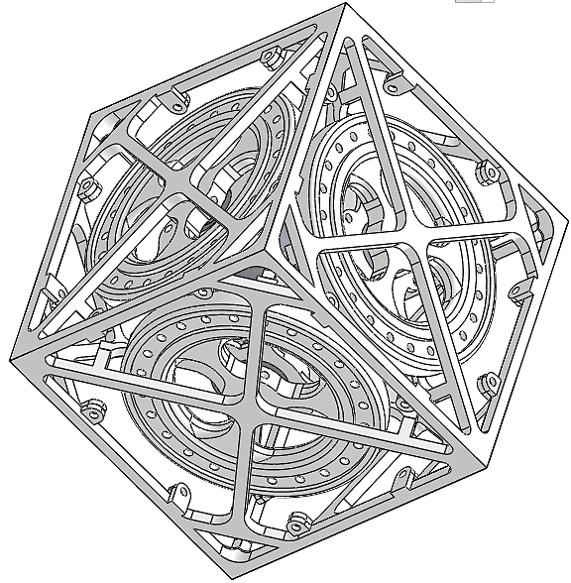
design by
-=NHT=-
- Nhóm 4 -
Các cơ cấu
chấp hành
trong Robot -
SELF – BALANCING
ROBOT - CUBE
ĐỀ TÀI:
KHỐI ROBOT
TỰ CÂN BẰNG
CÁC THÀNH VIÊN
Nguyễn Huyền Trang
Trần Long Việt
Nguyễn Mạnh Cương
1.
2.
3.
20020727
20020742
20020177
WELCOME
Tengok teaser Genshin impact Teyvat style dengan music dia terus inspired untuk buat style macam ni.

Slide 4



- Nhóm 4 -
Các cơ cấu
chấp hành
trong Robot -
ĐỀ TÀI:
ĐỀ TÀI:
ROBOT KHỐI
KHỐI ROBOT
Inspired by Style Teyvat
FLEETING
TỰ CÂN BẰNG
LẬP PHƯƠNG
PENSEL
LOKEY
COLORS IN
Tekejut
TỰ CÂN BẰNG
Tengok teaser Genshin impact Teyvat style dengan music dia terus inspired untuk buat style macam ni.
Tengok teaser Genshin impact Teyvat style dengan music dia terus inspired untuk buat style macam ni.
FLIGHT
CÁC THÀNH VIÊN
Nguyễn Huyền Trang
Trần Long Việt
Nguyễn Mạnh Cương
Tengok teaser Genshin impact Teyvat style dengan music dia terus inspired untuk buat style macam ni.
1.
2.
3.
20020727
20020742
20020177
WELCOME
Tengok teaser Genshin impact Teyvat style dengan music dia terus inspired untuk buat style macam ni.

Slide 5
- Nhóm 4 -
Các cơ cấu
chấp hành
trong Robot -
ĐỀ TÀI:
NỘI DUNG
ROBOT KHỐI
LẬP PHƯƠNG
THUYẾT
TỰ CÂN BẰNG
Kết quả Đánh giá
TRÌNH
WELCOME

Slide 6
- Nhóm 4 -
Các cơ cấu
chấp hành
trong Robot -
MỤC TIÊU
Mục tiêu nhiệm vụ
ĐỀ TÀI:
NỘI DUNG
ROBOT KHỐI
NHIỆM VỤ
Inspired by Style Teyvat
FLEETING
Giới thiệu chung
Mục tiêu
Nguyên lý
Tiến trình
Thiết kế
chế tạo
LẬP PHƯƠNG
COLORS IN
THUYẾT
VỤ
IN TEXT
CỦA ĐỀ TÀI
FLIGHT
Cấu tạo
Các cơ cấu chấp hành
Thiết kế khung
Lắp ráp
Hệ thống điều khiển
TỰ CÂN BẰNG
TRÌNH
WELCOME
Tengok teaser Genshin impact Teyvat style dengan music dia terus inspired untuk buat style macam ni.
Lưu đồ hoạt động
Các thành phần hệ thống
Thiết kế mạch
Chương trình điều khiển
Kết quả Đánh giá

Slide 7
- Nhóm 4 -
Các cơ cấu
chấp hành
trong Robot -
NỘI DUNG
GIỚI THIỆU
MỤC TIÊU
THUYẾT
NHIỆM VỤ
CHUNG
TRÌNH
- ĐỀ TÀI

Slide 8

Points
Menus
Home
hmppt
- Nhóm 4 -
Các cơ cấu
chấp hành
trong Robot -
    Lấy ý tưởng từ Cubli - được tạo ra lần đầu tiên
    bởi Michael Muehlebach và Raffaello D’Andrea.
Là một khối lập phương có kích thước 16x16x16cm.
Hoạt động như con lắc ngược trong không gian ba chiều.
              Robot hoạt động bằng cách xoay bánh đà
              để tạo ra mômen lực giữ nó cân bằng
              từ trạng thái không ổn định trước đó.
MỤC TIÊU
GIỚI THIỆU
PENSEL
LOKEY
NHIỆM VỤ
Tekejut
Tengok teaser Genshin impact Teyvat style dengan music dia terus inspired untuk buat style macam ni.
Tengok teaser Genshin impact Teyvat style dengan music dia terus inspired untuk buat style macam ni.
IN TEXT
Tengok teaser Genshin impact Teyvat style dengan music dia terus inspired untuk buat style macam ni.
CHUNG
CỦA ĐỀ TÀI
Notes:
Robot khối lập phương tự thăng bằng được thực hiện phỏng theo Cubli – một mô hình con lắc ngược trong không gian ba chiều – được tạo ra lần đầu tiên bởi Michael Muehlebach và Raffaello D’Andrea. Robot hoạt động bằng cách xoay bánh xe quán tính để tạo ra mômen lực giữ nó cân bằng từ trạng thái không ổn định trước đó. Khối đo được không gian xung quanh, nhận biết vị trí của nó, liên tục tính toán để tăng hoặc giảm vận tốc góc của các bánh xe để tạo ra một lực quán tính tổng hợp đủ để triệt tiêu trọng lực và các lực khác tác động lên nó, từ đó khối lập phương có thể bật lên đứng trên một đỉnh và tự thăng bằng tại vị trí đó.

Slide 9
trong Robot -
chấp hành
Các cơ cấu
- Nhóm 4 -
NGUYÊN LÝ HOẠT ĐỘNG
Inspired by Style Teyvat
FLIGHT
WELCOME
Tengok teaser Genshin impact Teyvat style dengan music dia terus inspired untuk buat style macam ni.
Notes:
Nguyên lý hoạt động của khối robot này dựa trên nguyên lý hoạt động của con quay hồi chuyển. Nghe có vẻ xa lạ nhưng thực tế nó tồn tại phổ biến trong cuộc sống hàng ngày của ta. Nó giống như thể bạn đi xe đạp, khi bạn ngồi lên, điều chỉnh khối lượng cơ thể sao cho đúng trọng tâm, tác dụng lực đạp xe chạy thì xe sẽ đi mà không đổ, nhưng nếu để không không có lực tác dụng, bạn thả tay thì xe sẽ đổ.
Một cách dễ hiểu, khối robot của nhóm mình giống như một chiếc xe đạp một bánh, bạn phải tác dụng lực xoay nó thì nó đi mà không đổ, nhưng, trong th này, ta cố định trục bánh lại trên một mặt của khối, lực tác dụng vào để xe di chuyển một đoạn trên mặt đất kia giờ chuyển thành mômen xoắn, và theo nguyên lý bảo toàn mômen động lượng thì vật có xu hướng chuyển động chống lại trọng lực để xe không đổ. Tương tự với khối robot, khi bánh đà xoay tạo ra mômen lực tổng hợp ngược chiều với trọng lực và có độ lớn bằng trọng lực thì khối sẽ cân bằng.

Slide 10

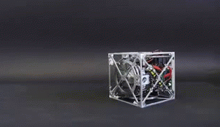
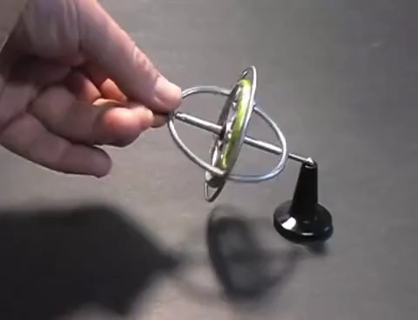

NGUYÊN LÝ HOẠT ĐỘNG
    Dựa trên tác dụng của lực quán tính và nguyên lý bảo toàn mômen động lượng.

Slide 11








Lately I really like to do this glass look. Matching modern UI look..
Nhóm 4 . . .
1. Records
Lately I really like to do this glass look. Matching modern UI look
2. Run
Ghi lại các VTCB
Thực hiện cân bằng
Tiến trình hoạt động
Build an iOS app for the iOS 15 with custom layouts animation and many more…m
Start
Robot hoạt động với 2 chu trình như sau:
Start

Slide 12


Nhóm 4 . . .
1. Records
2. Run
Ghi lại các VTCB
Thực hiện cân bằng
Tiến trình hoạt động
Ở chu trình này, robot chạy chương trình đọc giá trị của cảm biến và tính toán giá trị các góc để lưu lại các vị trí cân bằng vào bộ nhớ.
Ở chu trình này, robot chạy chương trình đọc giá trị của cảm biến và tính toán giá trị các góc để lưu lại các vị trí cân bằng vào bộ nhớ.
Robot hoạt động với 2 chu trình như sau:
Start
Start
Lately I really like to do this glass look. Matching modern UI look
Lately I really like to do this glass look. Matching modern UI look
Lately I really like to do this glass look. Matching modern UI look

Slide 13

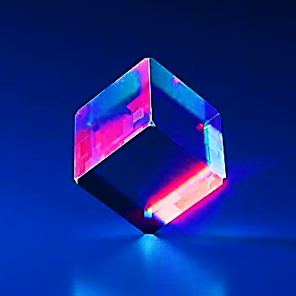



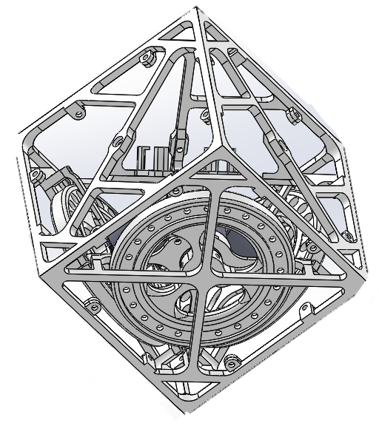
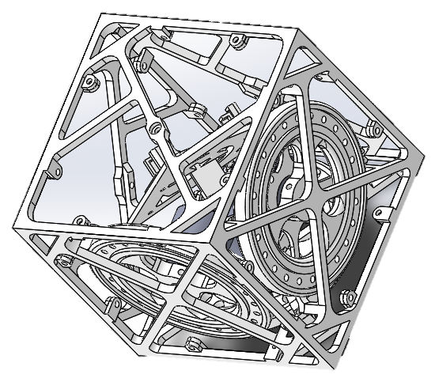
1. Records
Nhóm 4 . . .
Ghi lại các VTCB
2. Go
Thực hiện cân bằng
- Nhóm 4 -
Ở chu trình này, robot chạy chương trình đọc giá trị của cảm biến và tính toán giá trị các góc để lưu lại các vị trí cân bằng vào bộ nhớ.
Tiến trình hoạt động
Gae On
Glassmorphism
Saya suka ikan masin sekian terima kasih ..
Robot hoạt động với 2 chu trình như sau:
Start
more
self
VTCB
trên cạnh
Cân bằng trên ba cạnh chung giữa ba mặt chứa bánh quán tính và động cơ.
BALANCING
more
more

Slide 14
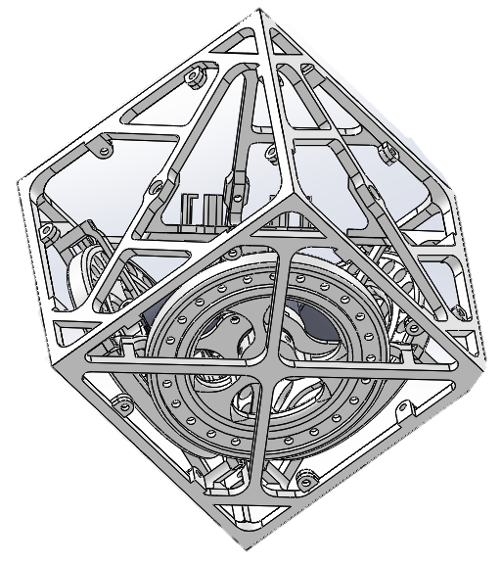
The
Glass
Build
morphism
Records
more easily
Lately I really like to do this glass look. Matching modern UI look..
About me . . .
- Nhóm 4 -
Hello
hmppt
VTCB
trên cạnh
with custom layouts animation and many more…
VTCB trên
Cân bằng trên ba cạnh chung giữa ba mặt chứa bánh quán tính và động cơ.
đỉnh của khối
Start
more
more

Slide 15

2. Run
Thực hiện cân bằng
- Nhóm 4 -
self
Sử dụng hệ điều khiển LQR.
Chương trình đọc giá trị góc và gia tốc tính được trực tiếp và sử dụng nó để tính sai số so với VTCB tìm được ở trên, sau đó tinh chỉnh các hệ số của bộ điều khiển sao cho phù hợp với quá trình cân bằng của robot.
BALANC-ING
Drop
VTCB
trên cạnh
Some money
VTCB trên
Lalisa in the house yooooo. Drop some money, dropping some money yeah…
đỉnh của khối
more
more
more

Slide 16
Chương trình điều khiển robot gồm các bước sau đây:
Đo và lưu các vị trí cân bằng
Căn chỉnh thông số bộ điều khiển
2
4
Setup
0
3
1
5
Tính vận tốc tương ứng truyền vào động cơ
Điều khiển
động cơ
Tính toán từ giá trị đo của MPU

Slide 17
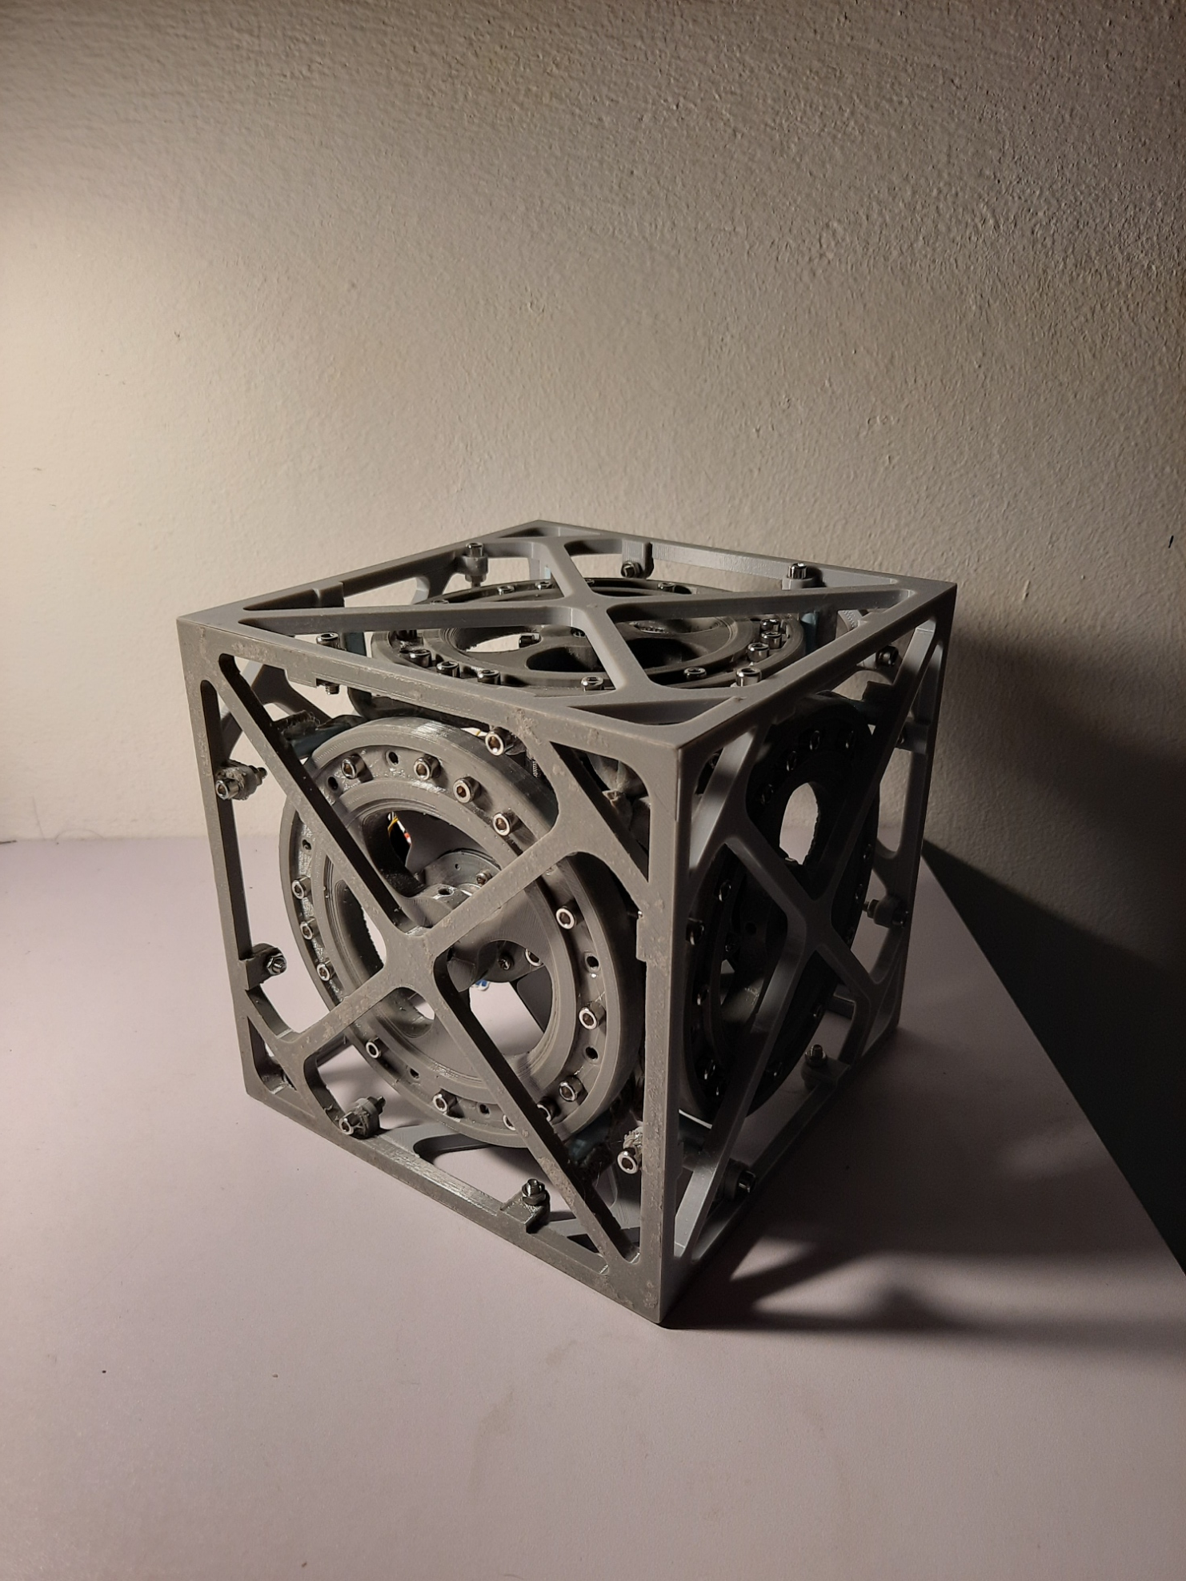
Cấu tạo robot
Khung robot
01
Được in 3D, chất liệu nhựa PLA
Donec eget viverra nisi, non luctus arcu. Sed ipsum leo, volutpat id convallis vitae, mollis ac dui. Cum sociis natoque penatibus et magnis dis parturient montes, nascetur ridiculus mus. Nulla luctus dapibus metus nec mollis. Etiam lacus nulla, bibendum egestas suscipit ut, sollicitudin eu massa. Phasellus semper quam justo, vel aliquam magna lobortis at.
Mạch điều khiển
02
Sử dụng bộ điều khiển ESP32
Cơ cấu chấp hành
03
Gồm Cảm biển gia tốc MPU6050 và dộng cơ BLDC Nidec
https://pixabay.com/en/metro-st-petersburg-tube-tunnel-3714290/

Slide 18
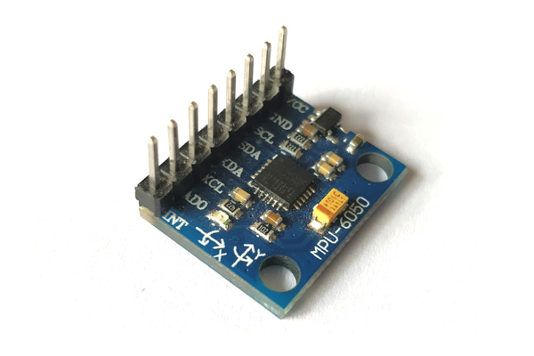
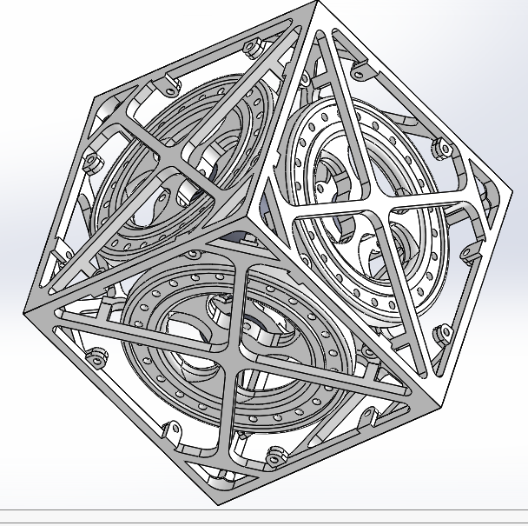
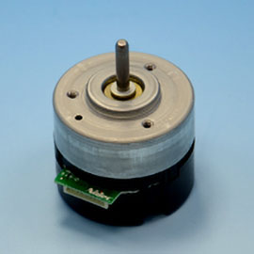
Cấu tạo
Gồm:
Cơ cấu chấp hành: 3 BLDC và 1 MPU6050
Khung ngoài
3 bánh quán tính
Mạch điều khiển
Nguồn cấp 12V bằng pin LiPo 3S
Discover All Features
https://www.behance.net/gallery/70404455/Wave-On

Slide 19
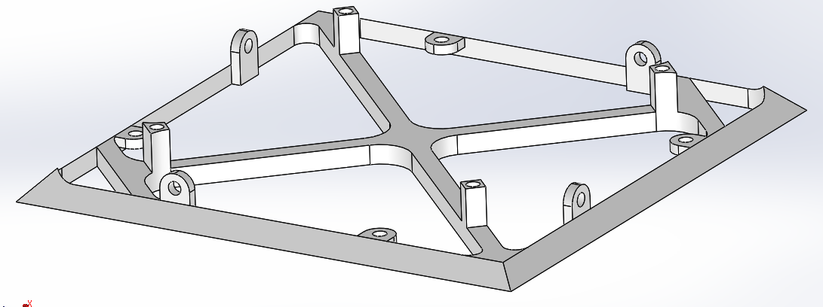
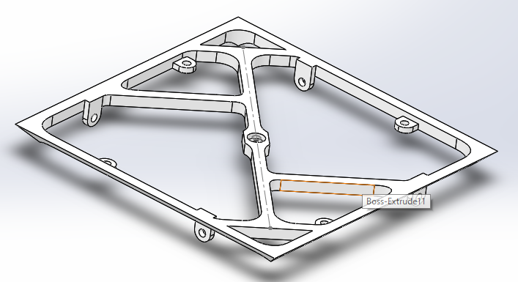
Khung robot
Gồm:
6 mặt khung ngoài
3 giá cố định động cơ
3 bánh quán tính
1 giá cố định mạch
1 số chi tiết khớp nối nhỏ
Discover All Features
https://www.behance.net/gallery/70404455/Wave-On
Notes:
Có một chút sự khác biệt nhỏ

Slide 20
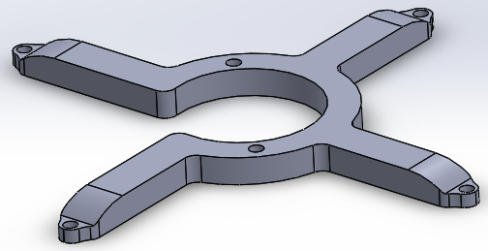
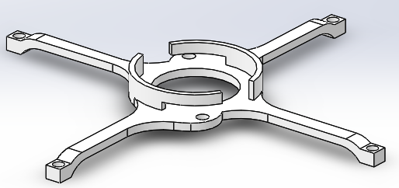
Khung robot
Gồm:
6 mặt khung ngoài
3 giá cố định động cơ
3 bánh quán tính
1 giá cố định mạch
1 số chi tiết khớp nối nhỏ
Được in 3D bằng nhựa PLA, thời gian in xong toàn bộ khung khoảng hơn 50h.
Discover All Features
https://www.behance.net/gallery/70404455/Wave-On
Notes:
Giá cố đình động cơ là phần phải in lại, hình dưới là giá cũ và hình trên là giá mới

Slide 21
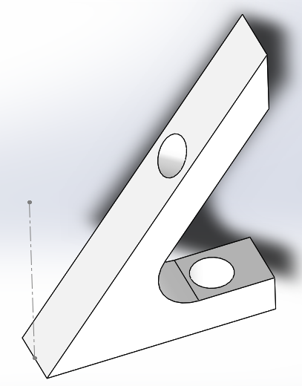
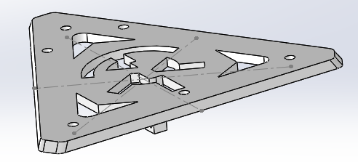
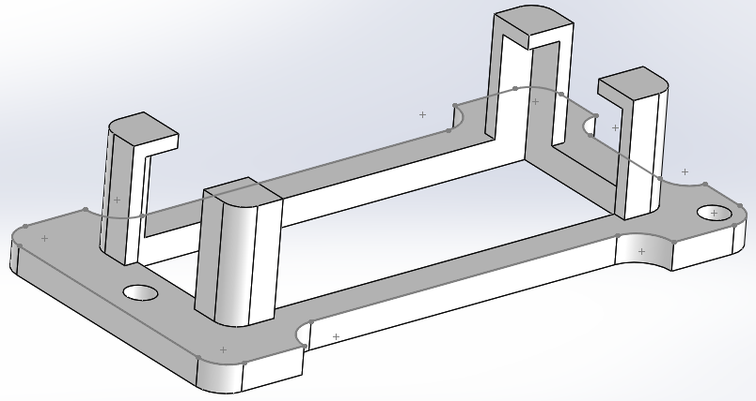
Giá đỡ mạch
Gồm:
3 khớp tam giác nhỏ để ghép khung với nhau.
1 khung gắn pin và mạch điều khiển
1 miếng gắn cảm biến và gắn mạch, pin .
Discover All Features
https://www.behance.net/gallery/70404455/Wave-On
Notes:
Giá cố

Slide 22
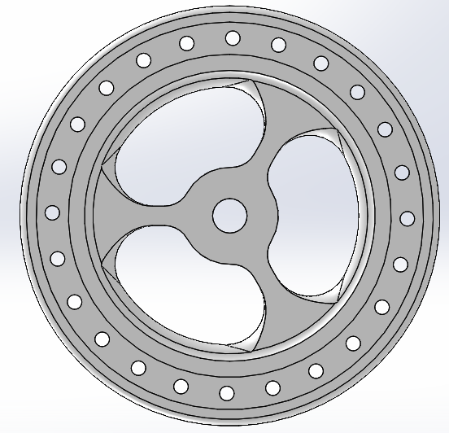
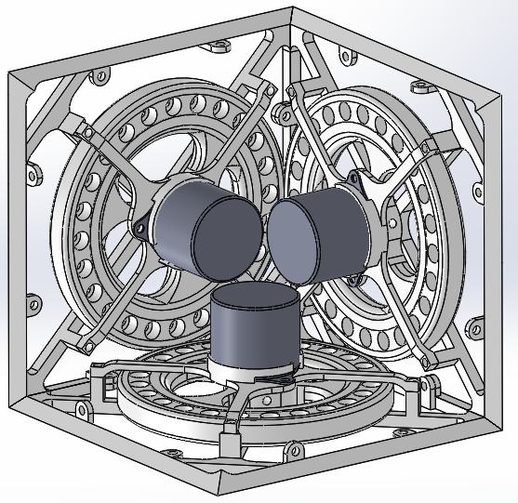

Slide 23
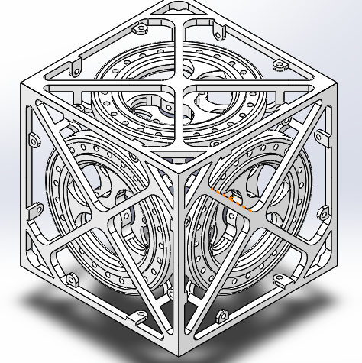

Slide 24
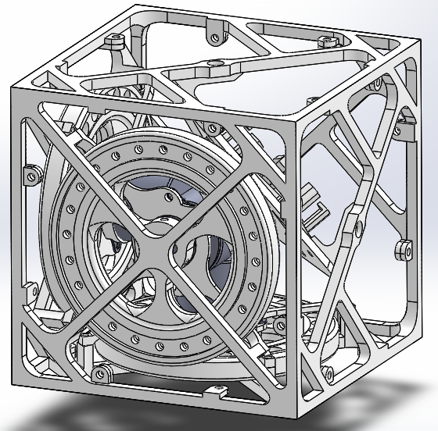
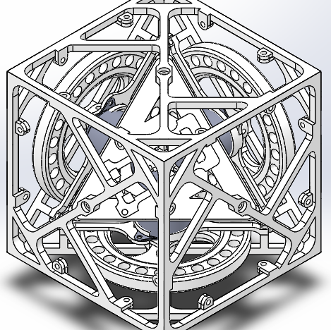

Slide 25
Points
Menus
Home
hmppt
- Nhóm 4 -
Các cơ cấu
chấp hành
trong Robot -
    Lấy ý tưởng từ Cubli - được tạo ra lần đầu tiên
    bởi Michael Muehlebach và Raffaello D’Andrea.
Là một khối lập phương có kích thước 16x16x16cm.
Hoạt động như con lắc ngược trong không gian ba chiều.
              Robot hoạt động bằng cách xoay bánh đà
              để tạo ra mômen lực giữ nó cân bằng
              từ trạng thái không ổn định trước đó.
MỤC TIÊU
GIỚI THIỆU
PENSEL
LOKEY
NHIỆM VỤ
Tekejut
Tengok teaser Genshin impact Teyvat style dengan music dia terus inspired untuk buat style macam ni.
Tengok teaser Genshin impact Teyvat style dengan music dia terus inspired untuk buat style macam ni.
IN TEXT
Tengok teaser Genshin impact Teyvat style dengan music dia terus inspired untuk buat style macam ni.
CHUNG
CỦA ĐỀ TÀI
Các vấn đề nảy sinh
Kích thước vẽ và kích thước in có sự chênh lệch. Quá trình thiết kế phần cứng khi vẽ 3D trên Solidworks còn chưa có kinh nghiệm và chưa được kiểm tra kỹ lưỡng dẫn đến một số kích thước sai. Các mối nối không khớp, không lắp vào nhau được.
Bánh chạm vào nhau khi quay; trục bánh bé, không vừa trục động cơ.
Trục giữ động cơ yếu, không thể chịu được khối lượng động cơ và bánh; chiều cao của trục quá lớn nên khi ghép các mặt bị chạm nhau.
Quá trình hàn mạch còn hàn sai, hỏng bảng mạch, phải hàn lại nhiều lần.
Giải quyết: đo, cắt gọt, mài thủ công để các chi tiết vừa khớp.
CÁC CƠ CẤU CHẤP HÀNH

Slide 26
trong Robot -
chấp hành
Các cơ cấu
- Nhóm 4 -
CÁC CƠ CẤU CHẤP HÀNH
Inspired by Style Teyvat
FLIGHT
WELCOME
Tengok teaser Genshin impact Teyvat style dengan music dia terus inspired untuk buat style macam ni.
Notes:
Nguyên lý hoạt động của khối robot này dựa trên nguyên lý hoạt động của con quay hồi chuyển. Nghe có vẻ xa lạ nhưng thực tế nó tồn tại phổ biến trong cuộc sống hàng ngày của ta. Nó giống như thể bạn đi xe đạp, khi bạn ngồi lên, điều chỉnh khối lượng cơ thể sao cho đúng trọng tâm, tác dụng lực đạp xe chạy thì xe sẽ đi mà không đổ, nhưng nếu để không không có lực tác dụng, bạn thả tay thì xe sẽ đổ.
Một cách dễ hiểu, khối robot của nhóm mình giống như một chiếc xe đạp một bánh, bạn phải tác dụng lực xoay nó thì nó đi mà không đổ, nhưng, trong th này, ta cố định trục bánh lại trên một mặt của khối, lực tác dụng vào để xe di chuyển một đoạn trên mặt đất kia giờ chuyển thành mômen xoắn, và theo nguyên lý bảo toàn mômen động lượng thì vật có xu hướng chuyển động chống lại trọng lực để xe không đổ. Tương tự với khối robot, khi bánh đà xoay tạo ra mômen lực tổng hợp ngược chiều với trọng lực và có độ lớn bằng trọng lực thì khối sẽ cân bằng.

Slide 27
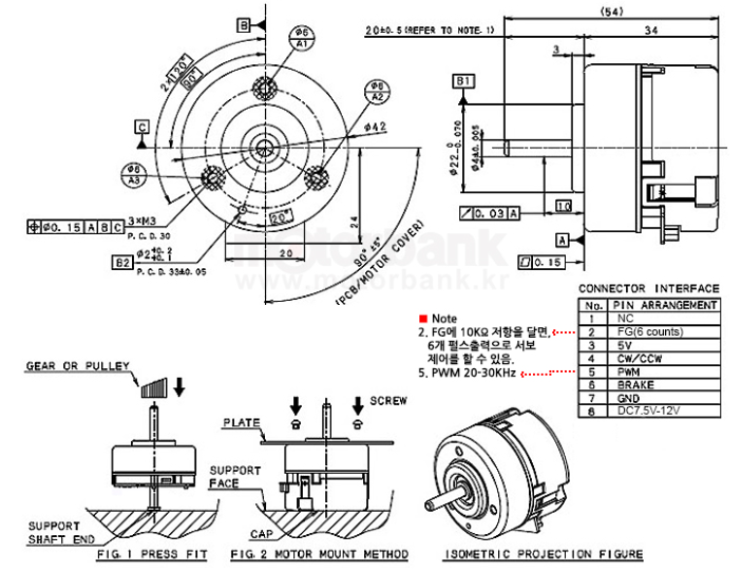
CÁC CƠ CẤU CHẤP HÀNH
Động cơ BLDC Nidec 24H
Cấu tạo động cơ gồm
các bộ phận sau:
Stato: cuộn dây, vỏ ngoài của động cơ.
Rotor: Nam châm vĩnh cửu, vòng bi, trục động cơ.
Mạch: Hall sensor, Encoder, Driver.

Slide 28
Động cơ BLDC
Stator: được cấu tạo từ các lá thép kỹ thuật điện với các cuộn dây được đặt trong các khe cắt xung quanh chu vi phía trong của stator.
Rotor được cấu tạo gồm nam châm vĩnh cửu, có nhiệm vụ kích từ. Rotor: được gắn vào trục động cơ và trên bề mặt rotor có dán các thanh nam châm vĩnh cửu.
Rotor được gắn với trục xoay của động cơ, trục chính phía trước gắn với tải, trục phụ phía sau gắn với cảm biến Hall và encoder quang học.
Khi dòng điện chạy qua một trong ba cuộn dây stator sẽ tạo ra cực từ hút những nam châm vĩnh cửu gần nhất có cực từ trái dấu. Cấp điện tuần tự cho mỗi cuộn dây sẽ làm cho rotor quay theo từ trường quay. Rotor sẽ tiếp tục chuyển động nếu dòng điện dịch chuyển sang một cuộn dây liền kề.

Slide 29
Giá trị | Điều kiện hoạt động | Min. | Thông thường | Max. | Đơn vị
Điện thế hoạt động | Loại động cơ 12V | 8.0 | 12 | 15 | V
 | Loại động cơ 24V | 21.6 | 24 | 26.4 | V
Dòng điện hoạt động | Vận hành liên tục | - | 0.75 | 0.9 | A
Lực xoay mômen xoắn | Vận hành liên tục | - | 20 | 50 | mN.m
Output power | Vận hành liên tục | 5 | 7 | 9.0 | W
Tốc độ không tải |  | 3500 | 4300 | 4900 | rpm
 |  | - | 5900 | -
Quán tính của rotor | Giá trị được tính toán | - | 14.0 | -
Hằng số cơ học | Giá trị được tính toán | - | 2.1 | - | msec
Hằng số điện | Giá trị được tính toán | - | 1.2 | - | msec
Áp suất âm | Không tải, đến , đo cách động cơ 30cm. | - | - | 50 | dB(A)
Nhiệt độ làm việc | Độ ẩm từ 5% đến 90%, không bão hòa | 10 | - | 50
Khối lượng động cơ | Không | - | 110 | - | g
Tuổi thọ |  | 5000 | - | - | h

Slide 30
STT | Tên gọi | Chức năng
1 | CHA | Dùng encoder: Kênh A đầu ra của encoder; kiểm tra pha, xung trên một vòng quay; điện áp: HIGH = 5V, LOW = 0V.
2 | CHB | Dùng encoder: Kênh B đầu ra của encoder; kiểm tra pha , 100 xung trên một vòng quay; điện áp: HIGH = 5V, LOW = 0V.
 | FG | Chế độ cơ bản: open-drain tachometer: thiết bị đo tốc độ góc cấu hình chân open-drain, khi sử dụng cần nối thêm trở ngoài vào mạch, đo 6 xung trên 1 vòng xoay, .
3 | Vin | Cổng logic. Cấp nguồn từ 3.3V – 5.5V cho encoder
4 | DIR | Dây tín hiệu đảo chiều xoay của động cơ. đến , hoặc cổng tín hiệu mở OPEN thì động cơ xoay theo chiều kin đồng hồ; thì động cơ xoay ngược chiều kim đồng hồ.
5 | PWM | Truyền tín hiệu xung điều khiển tốc độ quay của động cơ.
6 | EN/BRAKE | Dây phanh để nối ngắn nguồn dừng khẩn cấp động cơ.
7 | GND | Dây đất, cấp nguồn điện tích âm cho động cơ.
8 | VCC | Cấp nguồn điện dương cho động cơ, dòng DC .

Slide 31
Cảm biến gia tốc góc MPU6050
MPU6050 là một Hệ thống động cơ điện vi mô: bao gồm gia tốc kế ba trục và con quay hồi chuyển ba trục.
Để đo góc và xác định vị trí của robot trong không gian theo các chiều X, Y, Z.
Xác định vị trí, vận tốc, gia tốc của robot.
Notes:
MPU6050 là một Hệ thống động cơ điện vi mô: Micro Electro-mechanical system (MEMS), bao gồm gia tốc kế ba trục và con quay hồi chuyển ba trục.
Cảm biến MPU6050 đo góc và xác định vị trí của robot trong không gian theo các chiều X, Y, Z; từ đó xem xét xem robot ở gần vị trí cân bằng nào hơn thì điều khiển robot cân bằng xung quanh bị trí đó. Cảm biến đo vận tốc, gia tốc của robot phục vụ việc điều khiển động cơ và căn chỉnh chương trình. Giá trị của cảm biến đo được sẽ là giá trị đầu vào cho chương trình tính giá trị điều khiển của động cơ.
Giúp đo vận tốc, định hướng, gia tốc, dịch chuyển và các chuyển động khác. Từ kết quả đo được Robot sẽ tăng giảm vận tốc quay và thay đổi chiều của các động cơ tương ứng, từ đó hoàn thành các bài toán điều khiển khối Robot đã đặt ra.

Slide 32
Cảm biến gia tốc góc MPU6050
MPU6050 có một gia tốc kế trên chip có thể đo gia tốc trên bốn dải thang đo đầy đủ có thể lập trình là ±2g, ±4g, ±8g và ±16g.
MPU6050 có một con quay hồi chuyển trên chip có thể đo góc quay trên bốn phạm vi tỷ lệ đầy đủ có thể lập trình là ±250°/s, ±500°/s, ±1000°/s và ±2000°/s.
Bên trong cảm biến tích hợp 6 trục cảm biến bao gồm con quay hồi 3 chuyển trục X, Y, Z.

Slide 33
Các thành phần hệ thống
Hệ thống sử dụng bộ điều khiển ESP32, kết nối qua cổng COM serial và bluetooth.
Bộ điều khiển thông qua kết nối I2C tới MPU, đọc và tính được các giá trị góc, vận tốc, gia tốc cần thiết.
Các giá trị trên được dùng để tính sai số so với vị trí cân bằng, từ đó tính được giá trị xung truyền cho động cơ.
Sau đó căn chỉnh hệ số LQR của bộ điều khiển theo quá trình tự cân bằng của robot.
ALL RIGHT RESERVED © 20008-2020.
Privacy Policy protected

Slide 34
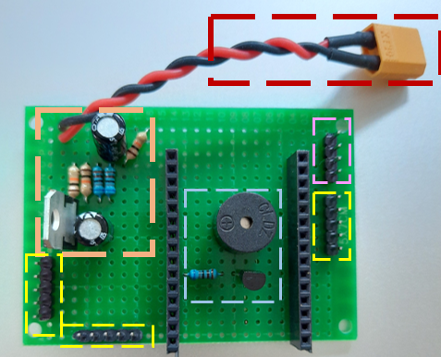
1 khối đỏ cấp nguồn chính 12V cho 3 động cơ.
1 khối cam lấy nguồn 12V hạ áp xuống 5V để cấp cho ESP32 và MPU6050
3 khối vàng gồm 5 chân pin cắm 3 động cơ BLDC
1 khối hồng gồm 4 chân pin cắm 1 cảm biến MPU6050
1 khối xanh gồm mạch còi chíp và đèn led bảo hiệu chương trình.
2 hàng jump 15 chân cắm mạch điều khiển ESP32
Mạch điều khiển gồm:

Slide 35
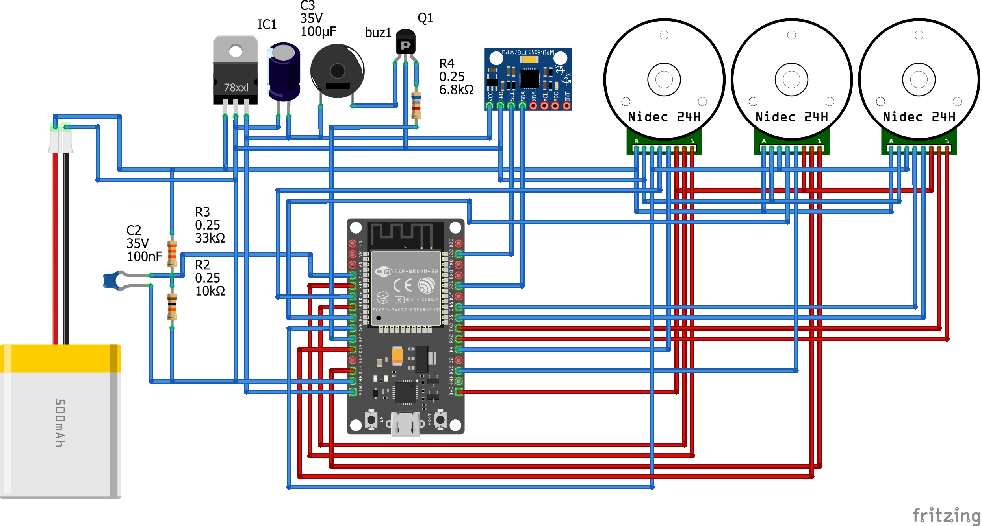

Slide 36
LƯU ĐỒ HOẠT ĐỘNG
p
Level SETUP
c
Level Records VTCB
d
Level Tuning

Slide 37
Level 0
SETUP
ESP32
Level 1
Calc MPU
Level 2
Records
Level 3
Calc PWM
Level 4
Tuning
Level 5
Drive Motors
Arduino IDE
Boards
BLUETOOTH
ENALBE
COM
MPU6050
Connect PC
Option 01
Static Page
Option 02
JQuery
Truyền & nhận
BTSerial
Motor
CH/DIR/PWM

Slide 38
Level 2
RECORDS
Lưu các vị trí cân bằng
Level 3
Calc PWM
Level 4
Tuning
Level 5
Drive Motors
calibrated = true
Acount
Vestibulum non ex ligula.
calibrating = true
VTCB 1 Đỉnh
POS = TRUE
VTCB 2 Motor 1
Save to
EEPROM.
!calibrated
!calibrating
TIME_AMOUNT
VTCB 3 Motor 2
VTCB 4 Motor 3

Slide 39
Level 4
TUNING
Căn chỉnh hệ số bộ điều khiển trong quá trình thực hiện cân bằng
VTCB và góc đo thực
K1 = 160
K2 = 2
K3 = 0.5
Level 3
Calc PWM
Level 5
Drive Motors
e
f
Dựa trên vị trí của robot so với vị trí cân bằng đã lưu, và dựa trên giá trị parameter của hệ thống
K1 += 1
K2 += 0.5
K3 += 0.05
Case “+”
f
K1 -= 1
K2 -= 0.5
K3 -= 0.05
Case “-”

Slide 40
s
U
Video
P
Kết quả thực hiện
b
f
S
o
f
L

Slide 41
s
U
P
Thanks for your attention
b
f
S
o
f
L

